Slide 1


Stalker skills

Slide 2

Wat zijn Stalker Skills?
Heel uitgebreid onderzoek doen waardoor je heel veel te weten komt over iets of iemand. Voor deze les noemen we dit Stalker Skills!

Slide 3
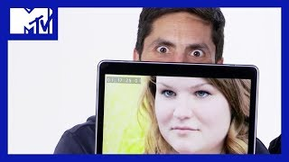

Slide 4

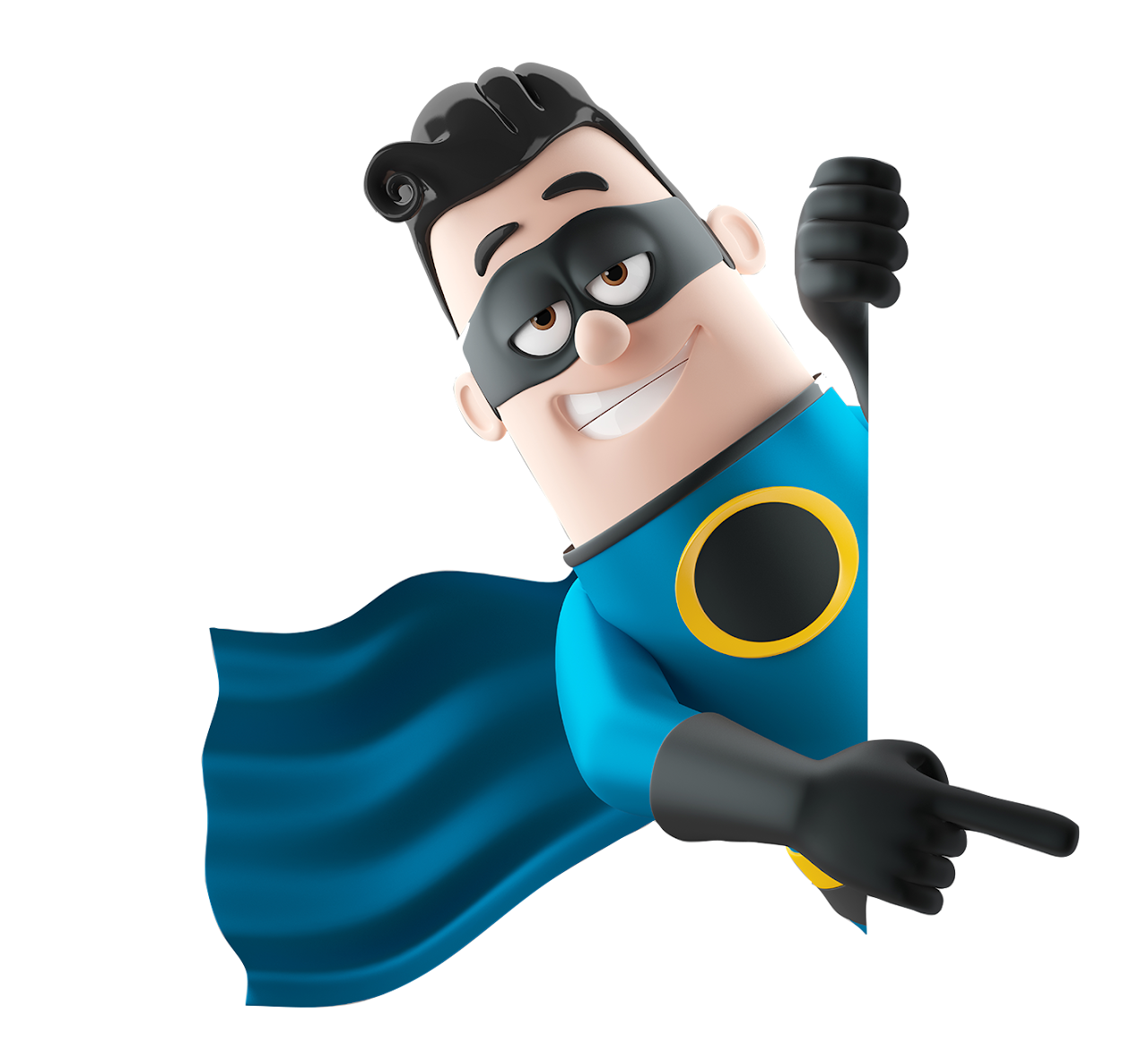
Waarom doen mensen dit?
Om mensen of dingen op te zoeken
Uit nieuwsgierigheid
Het is makkelijk
Het is onzichtbaar!

Slide 5
Leer Stalker Skills van de experts!
Advanced search
TinEye
Google hacks
Resultaten combineren

Slide 6
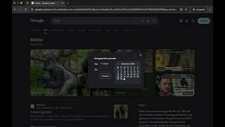
Notes:
advanced search

Slide 7
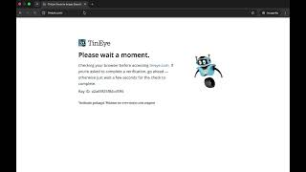
Notes:
tineye

Slide 8
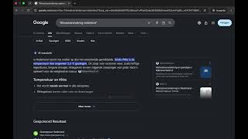
Notes:
quotes

Slide 9
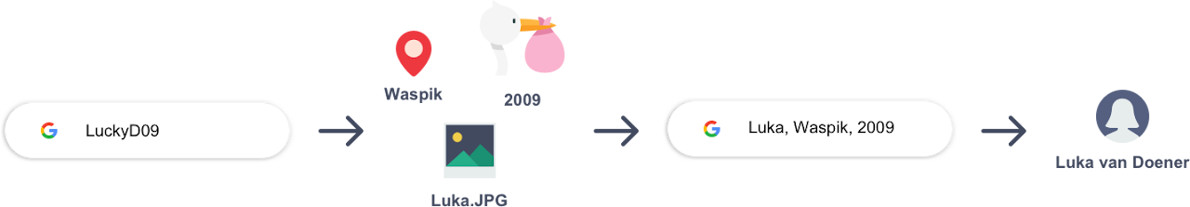
Combineer je zoekresultaten!

Slide 10
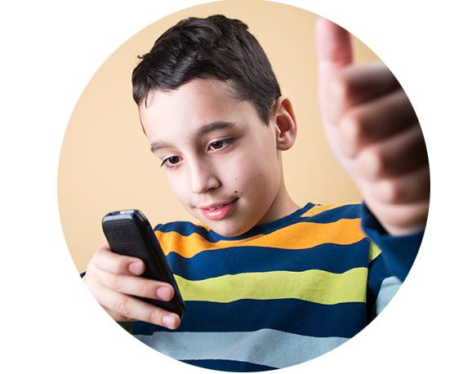
Doe onderzoek naar
Chris Geenruis
Dit is Jurre. En nadat Jurre een foto op Instagram plaatste met de hashtag #telefoonverzameling, kreeg hij een volgverzoek van Chris Geenruis. Ze raakten aan de praat en sindsdien zijn ze bevriend! Jurre wil Chris graag een keer ontmoeten, maar Chris doet daar een beetje geheimzinnig over. Kunnen jullie onderzoek doen naar het verhaal van Chris?

Slide 11
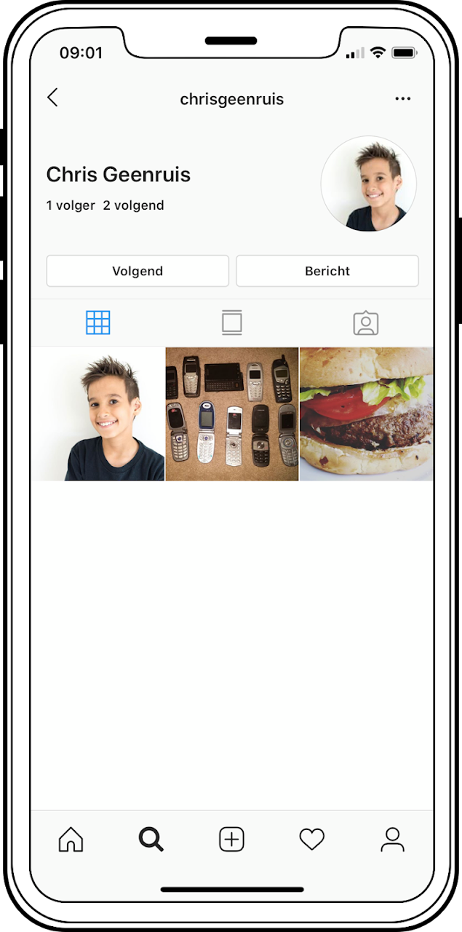
Dit is wat Jurre weet
Naam: Chris Geenruis
Geslacht: jongen
Leeftijd: 10
Kenmerken: Houdt van oude telefoons. Is veel online.
Foto: Screenshot van Instagram post

Slide 12
Vertel jullie ontdekkingen!
Wat moet Jurre weten over Chris Geenruis?
Waar kunnen jullie Stalker Skills nog meer voor gebruiken?

Slide 13
Voor je iets online deelt…
Wie kan het zien?
Kan iemand mij hiermee vinden?
Is het nodig om deze informatie te delen?
Is de afzender te vertrouwen?

